Slide 1
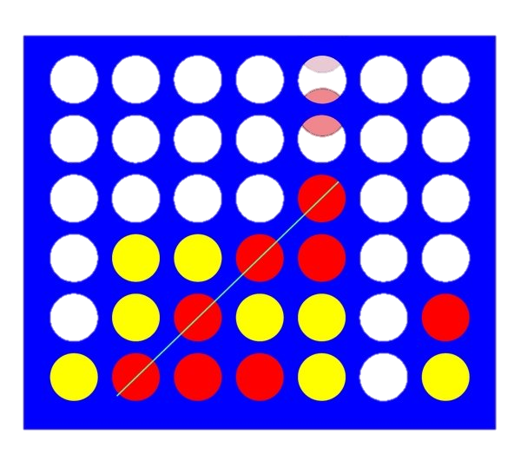

14.12.2022
מנוע ארבע בשורה ועוד
מדעי המחשב אקדמיה ותשייה
שם התלמיד: גיל אלפרט
בית הספר: תיכון בן-צבי
יישוב: קריית אונו
שם המנחה: ד"ר דרור מלכה
שם המורה המלווה: סער יסעור
רקע תיאורטי
ארבע בשורה
משחקי סכום אפס (Zero-Sum)
מנוע מהלכים
תקשורת שרת-לקוח

Slide 2

מנוע ארבע בשורה ועוד
14.12.2022
רקע תיאורטי
ארבע בשורה
משחקי סכום אפס (Zero-Sum)
מנוע מהלכים
תקשורת שרת-לקוח
מטרות הפרוייקט
מדעי המחשב אקדמיה ותשייה
משחק מול המחשב – יריב שאינו מתעייף ואין לו רצונות
משחק מול שחקנים אחרים בלייב אונליין
פתרון המחשק
שם התלמיד: גיל אלפרט
בית הספר: תיכון בן-צבי
יישוב: קריית אונו
שם המנחה: ד"ר דרור מלכה
שם המורה המלווה: סער יסעור

Slide 3


רקע תיאורטי
ארבע בשורה
משחקי סכום אפס (Zero-Sum)
מנוע מהלכים
תקשורת שרת-לקוח
מנוע ארבע בשורה ועוד
14.12.2022
מטרות הפרוייקט
משחק מול המחשב – יריב שאינו מתעייף ואין לו רצונות
משחק מול שחקנים אחרים בלייב אונליין
פתרון המחשק
כלי הפיתוח
שפת Java
ספריית JavaFX ושפת fxml
עיצוב CSS
Intellij IDEA Ultimate – IDE

Slide 4
מטרות הפרוייקט
משחק מול המחשב – יריב שאינו מתעייף ואין לו רצונות
משחק מול שחקנים אחרים בלייב אונליין
פתרון המחשק
מנוע ארבע בשורה ועוד
14.12.2022
כלי הפיתוח
שפת Java
ספריית JavaFX ושפת fxml
עיצוב CSS
Intellij IDEA Ultimate – IDE
תיאור המערכת

Slide 5
כלי הפיתוח
שפת Java
ספריית JavaFX ושפת fxml
עיצוב CSS
Intellij IDEA Ultimate – IDE
מנוע ארבע בשורה ועוד
14.12.2022
תיאור המערכת
מארז Logic
מארז GUI
Game
Engine
Utils
MoveGenerator
בחירת אופציית משחק
Interface Launcher
Client Controller
Server Controller

Slide 6
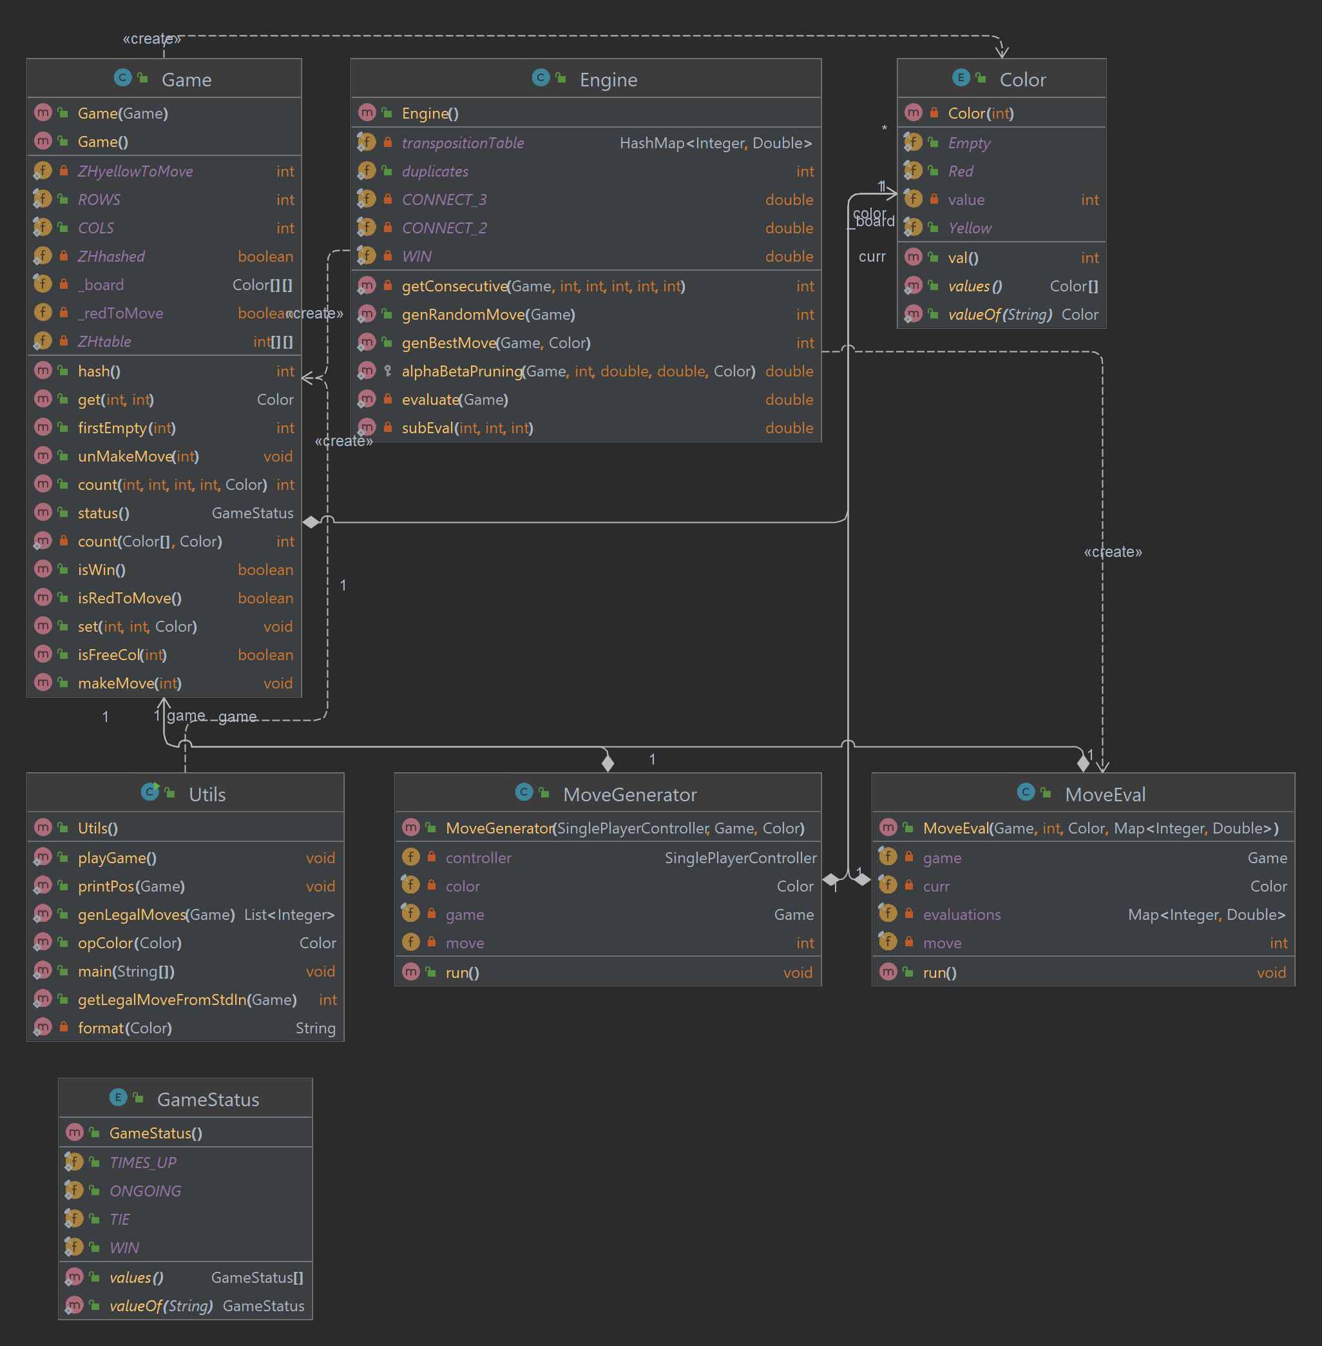
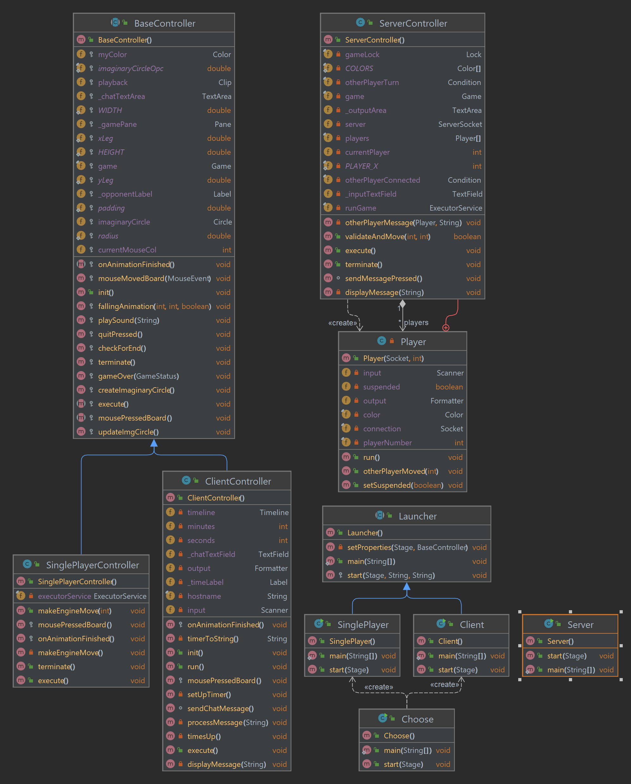
כלי הפיתוח
שפת Java
ספריית JavaFX ושפת fxml
עיצוב CSS
Intellij IDEA Ultimate – IDE
מנוע ארבע בשורה ועוד
14.12.2022
תיאור המערכת
מארז Logic
מארז GUI
Game
Engine
Utils
MoveGenerator
בחירת אופציית משחק
Interface Launcher
Client Controller
Server Controller

Slide 7
מארז Logic
מארז GUI
Game
Engine
Utils
MoveGenerator
בחירת אופציית משחק
Interface Launcher
Client Controller
Server Controller
מנוע ארבע בשורה ועוד
14.12.2022
תיאור המערכת
מבני נתונים
List – רשימות לשמירת מהלכים
2D Array – מערכים דו ממדיים לשמירת לוח המשחק
HashMap – טבלאות גיבוב/ניתוב להתאמה בין עמדה לניקוד שלה

Slide 8
תיאור המערכת
מנוע ארבע בשורה ועוד
14.12.2022
מבני נתונים
List – רשימות לשמירת מהלכים
2D Array – מערכים דו ממדיים לשמירת לוח המשחק
HashMap – טבלאות גיבוב/ניתוב להתאמה בין עמדה לניקוד שלה
אלגוריתמים מעניינים

Slide 9
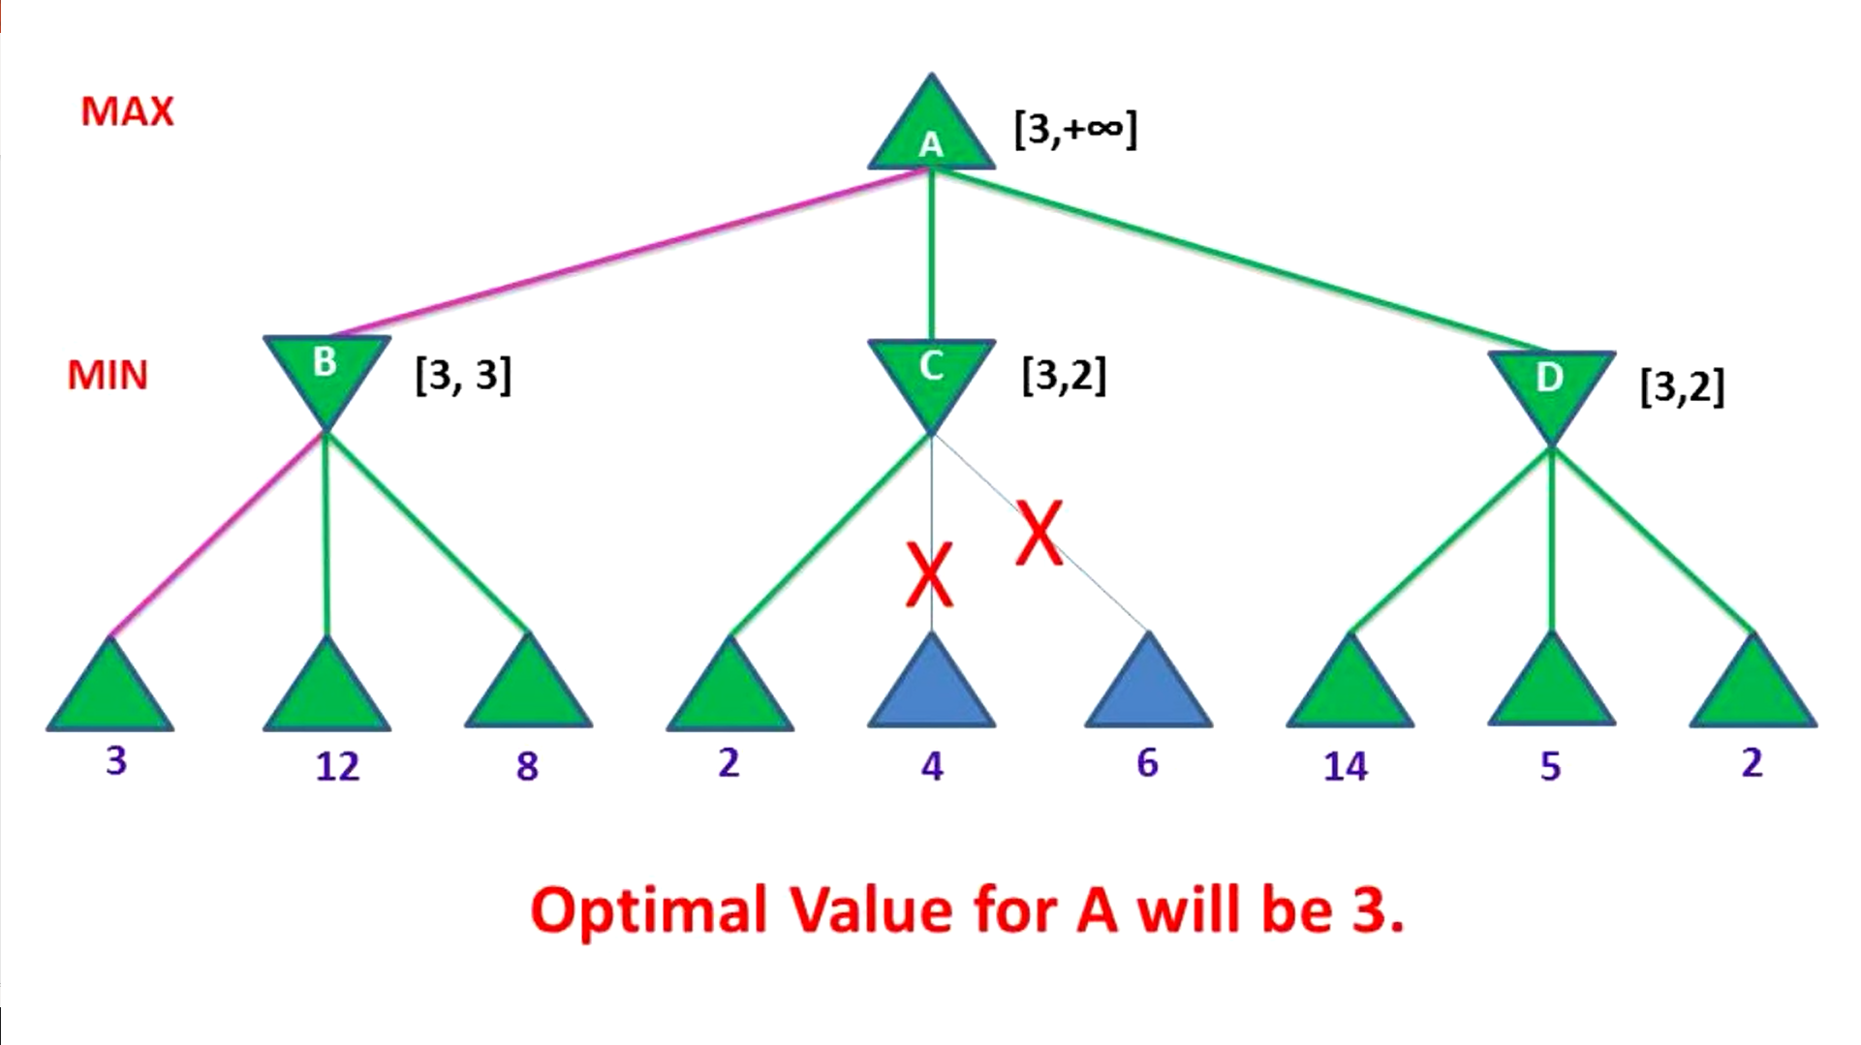
מבני נתונים
List – רשימות לשמירת מהלכים
2D Array – מערכים דו ממדיים לשמירת לוח המשחק
HashMap – טבלאות גיבוב/ניתוב להתאמה בין עמדה לניקוד שלה
מנוע ארבע בשורה ועוד
14.12.2022
אלגוריתמים מעניינים
Alpha-Beta Pruning
אלגוריתם רקורסיבי שהוצג רשמית לראשונה ב-1963 המיועד לתעדוף מהלכים יעיל במשחקי Zero-Sum על ידי עצי מהלכים
סרטון הסבר

Slide 10
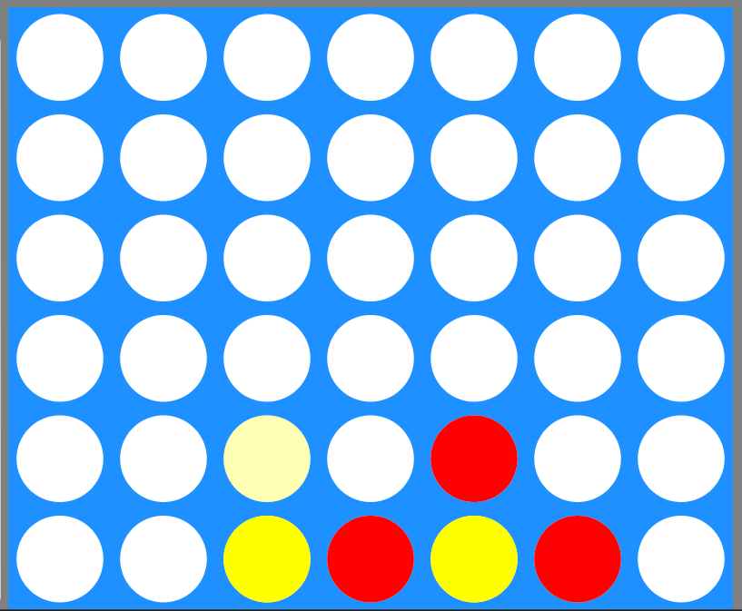
מנוע ארבע בשורה ועוד
14.12.2022
אלגוריתמים מעניינים
Alpha-Beta Pruning
אלגוריתם רקורסיבי שהוצג רשמית לראשונה ב-1963 המיועד לתעדוף מהלכים יעיל במשחקי Zero-Sum על ידי עצי מהלכים
סרטון הסבר
Transposition Table
שמירת טבלת גיבוב הממפה עמדות משחק (מופעים של Game) לניקוד שלהן (double). כל ניקוד שחושב עבור עמדה מסויימת נשמר להמשך.

Slide 11
Alpha-Beta Pruning
אלגוריתם רקורסיבי שהוצג רשמית לראשונה ב-1963 המיועד לתעדוף מהלכים יעיל במשחקי Zero-Sum על ידי עצי מהלכים
מנוע ארבע בשורה ועוד
14.12.2022
אלגוריתמים מעניינים
Transposition Table
שמירת טבלת גיבוב הממפה עמדות משחק (מופעים של Game) לניקוד שלהן (double). כל ניקוד שחושב עבור עמדה מסויימת נשמר להמשך.
דוגמאות הרצה

Slide 12
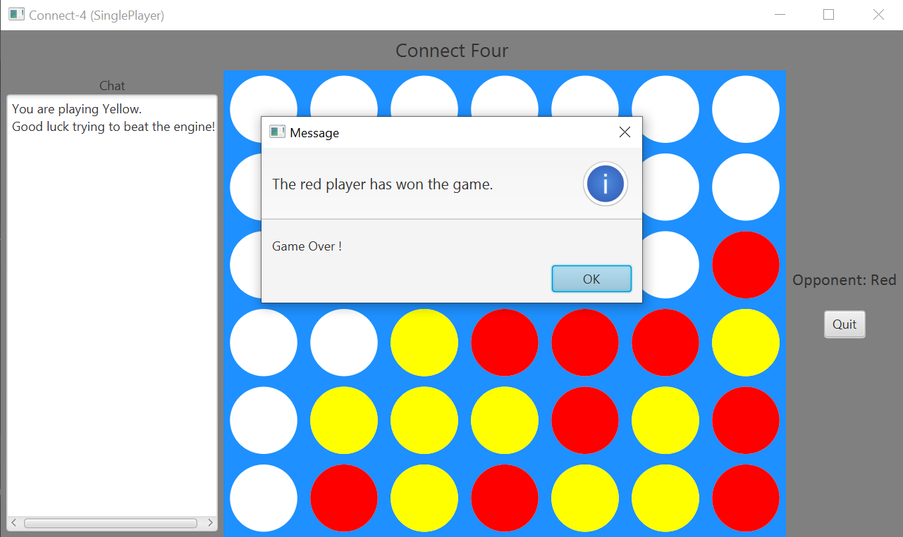
Transposition Table
אלגוריתמים מעניינים
שמירת טבלת גיבוב הממפה עמדות משחק (מופעים של Game) לניקוד שלהן (double). כל ניקוד שחושב עבור עמדה מסויימת נשמר להמשך.
מנוע ארבע בשורה ועוד
14.12.2022
דוגמאות הרצה

Slide 13
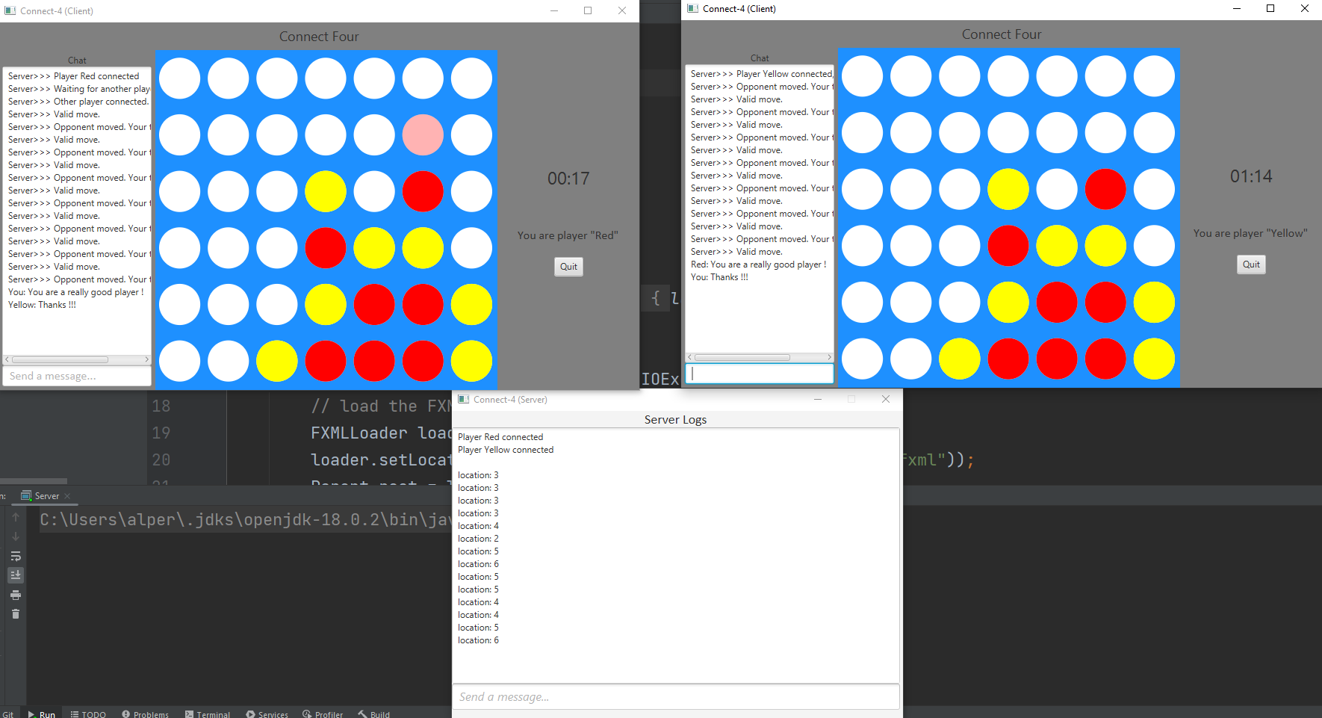
מנוע ארבע בשורה ועוד
14.12.2022
דוגמאות הרצה

Slide 14
מנוע ארבע בשורה ועוד
14.12.2022
דוגמאות הרצה
 | הושג/עוד לא הושג | דרך מימוש
GUI אינטראקטיבי | ✔ | קומפוננטות ספריית JavaFX
חיבור אינטרנטי של שחקנים | ✔ | תקשורת ע"י פרוטוקול TCP
שינוי רמת הקושי של המשחק | ✔ | הקטנת עומק הרקורסיה באלגוריתם “Alpha-Beta Pruning”
מנוע ה"פותר" את המשחק | ❌ | תיקון באגים והמשך ייעול המערכת לשם הגדלת עומק הרקורסיה

Slide 15
דוגמאות הרצה
מנוע ארבע בשורה ועוד
14.12.2022
תכנונים
 | הושג/עוד לא הושג | דרך מימוש
GUI אינטראקטיבי | ✔ | קומפוננטות ספריית JavaFX
חיבור אינטרנטי של שחקנים | ✔ | תקשורת ע"י פרוטוקול TCP
שינוי רמת הקושי של המשחק | ✔ | הקטנת עומק הרקורסיה באלגוריתם “Alpha-Beta Pruning”
מנוע ה"פותר" את המשחק | ❌ | תיקון באגים והמשך ייעול המערכת לשם הגדלת עומק הרקורסיה
גיטהאב של הפרוייקט

